Slide 1
基于MIPS架构的CPU设计
团队负责人：王浩
指导老师：刘纯毅老师

Slide 2
汇报
项目简介
研究现状和发展动态
项目理念和创新
技术路线与研究规划

Slide 3


简介
本项目是对大学硬件教育方式的创新和探索，基于MIPS架构指令、采用FPGA进行设计、使用Verilog语言从小指令集开始设计一个基于MIPS架构的CPU，并支持流水线以及中断功能，以实现整个设计方案。
该项目目标着力于能够在自己设计的CPU上运行Linux操作系统内核，顺利通过编写仿真测试代码，最终下载到开发板进行调试和成果展示。

Slide 4
团队
王浩 结构设计/项目统筹
吴承晓 编程实现/技术优化
赵颖颖 模块设计/指令设计

Slide 5
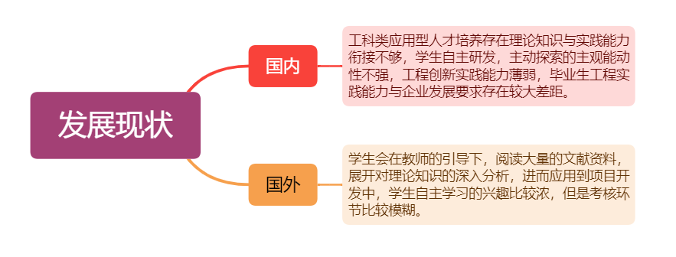
研究现状和发展动态

Slide 6
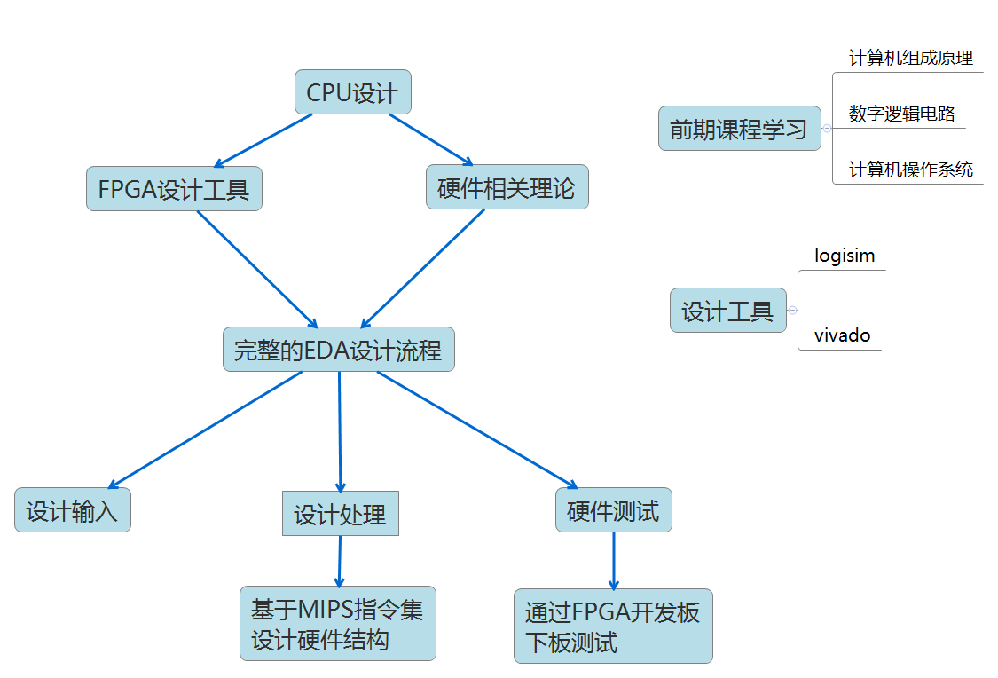
技术路线

Slide 7

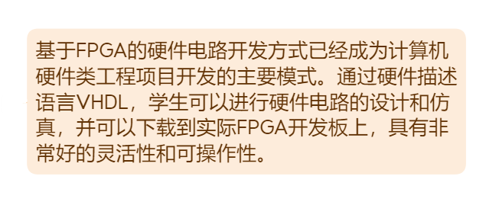
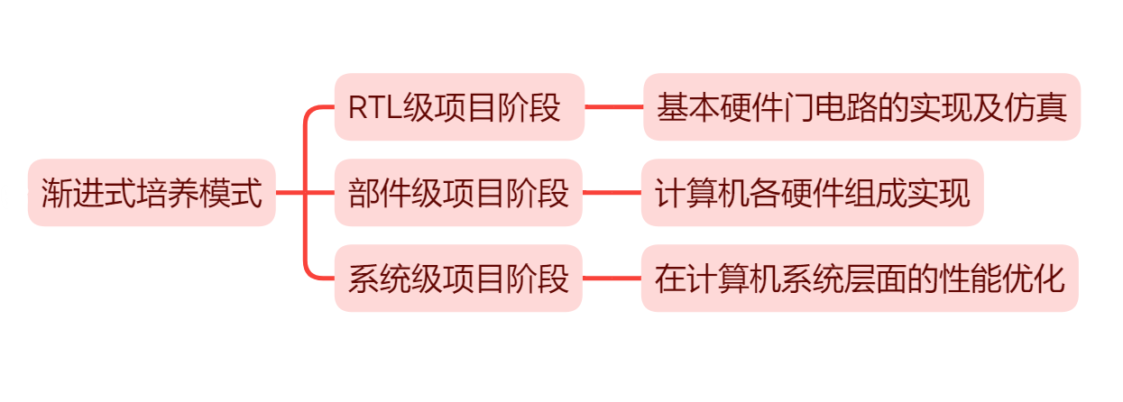
项目理念和创新
当前大学传统计算机教学体系常常忽视了实践和工程能力的培养，本科生很难建立起对于硬件的深入理解。本项目根据本科教育现状，提出三点创新性的硬件教育教学思路：
1.自底向上，打通软硬件
2. 全流程仿真 仿真与下板结合
3.顺应国家新工科建设的号召

Slide 8

研究规划
1.2022年春季学期，完成计算机组成结构课程学习，熟悉CPU的内部结构。完成一个单周期CPU的设计。
2.2022年暑假，深入学习CPU设计技术，完成一个流水线CPU的设计，实现基本的MIPS指令集系统。
3.2022年秋季学期，为CPU添加AXI总线接口，Cache等技术，完成一个可以实用的CPU
4.2022年寒假，深入优化CPU，提升CPU的运行速度，并运行一个Linux内核。
5.2023年春季学期，功能验证与分析总结，形成研究报告。

Slide 9
谢谢观看
王浩
指导老师 ：刘纯毅

